Slide 1
Uned 6
Erbyn diwedd y wers byddwch chi’n medru ...
siarad am y tywydd.
By the end of the lesson you will be able to ...
talk about the weather.
Mae hi – She/it is

Slide 2
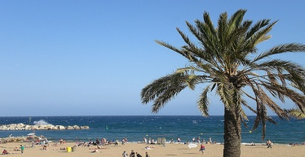
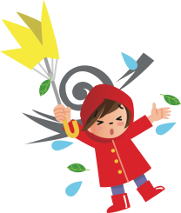
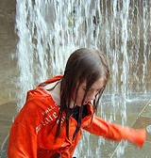

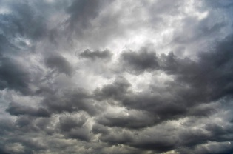
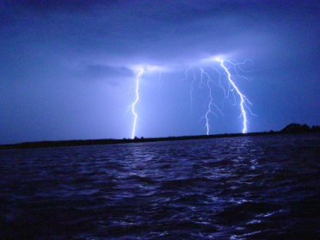


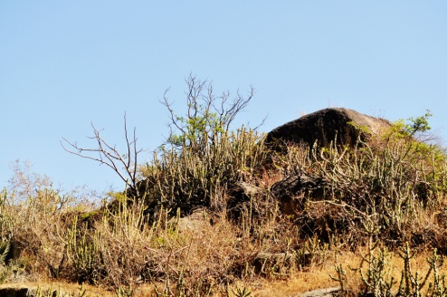
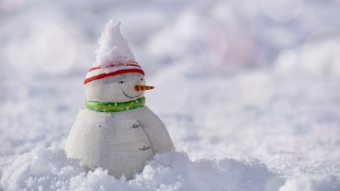
Mae hi’n braf
Mae’n braf
Mae hi’n oer
Mae’n oer
Mae’n stormus
Mae’n sych
Mae’n wyntog
Mae’n wlyb
Mae’n gymylog
Mae’n boeth
Mae’n bwrw glaw
Mae’n bwrw eira

Slide 3
Sut mae’r tywydd heddiw?
How’s the weather today?
Mae’n braf!

Slide 4
Sut mae’r tywydd heddiw?
How’s the weather today?
Mae’n oer!

Slide 5
Sut mae’r tywydd heddiw?
Mae’n stormus

Slide 6
Sut mae’r tywydd heddiw?
Mae’n sych

Slide 7
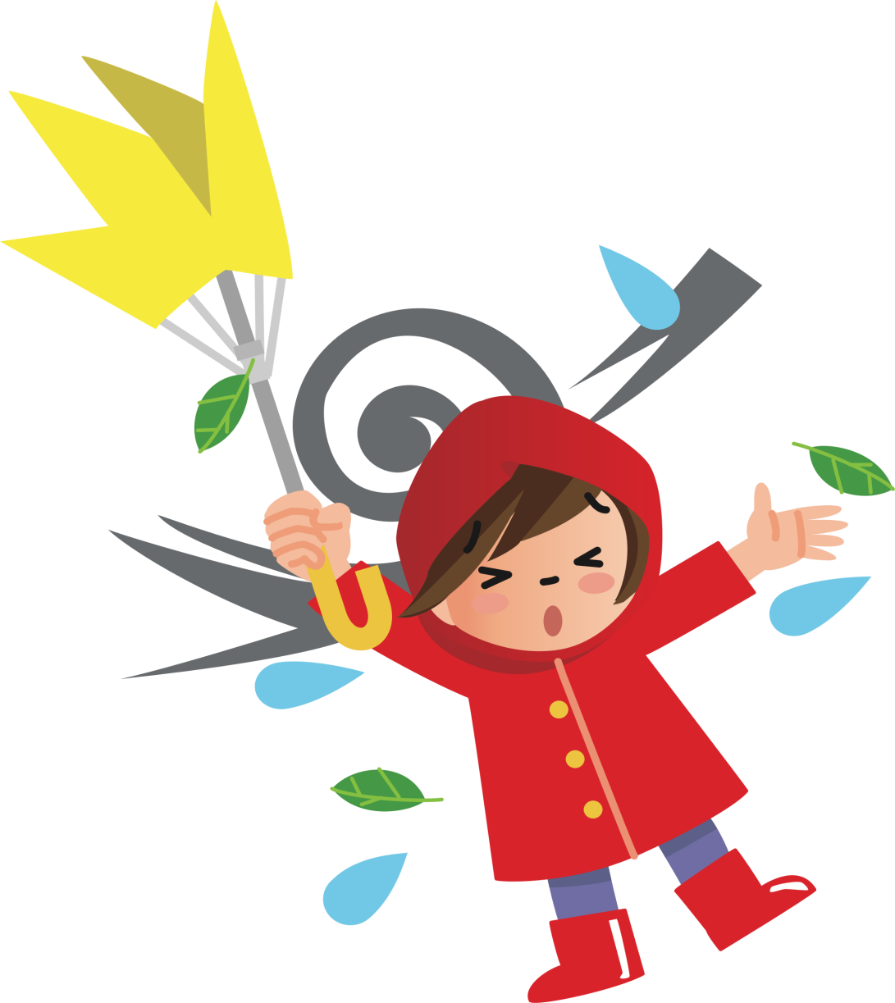
Sut mae’r tywydd heddiw?
Mae’n wyntog

Slide 8
Sut mae’r tywydd heddiw?
Mae’n wlyb

Slide 9

Sut mae’r tywydd heddiw?
How’s the weather today?
Mae’n gymylog

Slide 10

Sut mae’r tywydd heddiw?
Mae’n boeth

Slide 11
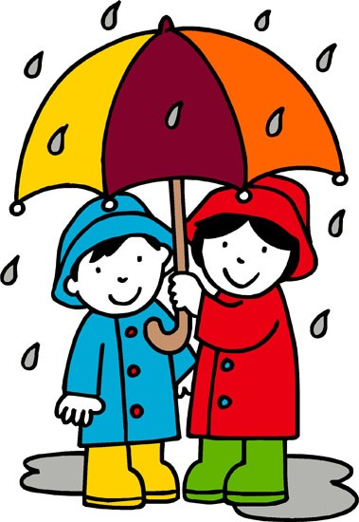
Sut mae’r tywydd heddiw?
Mae’n bwrw glaw

Slide 12
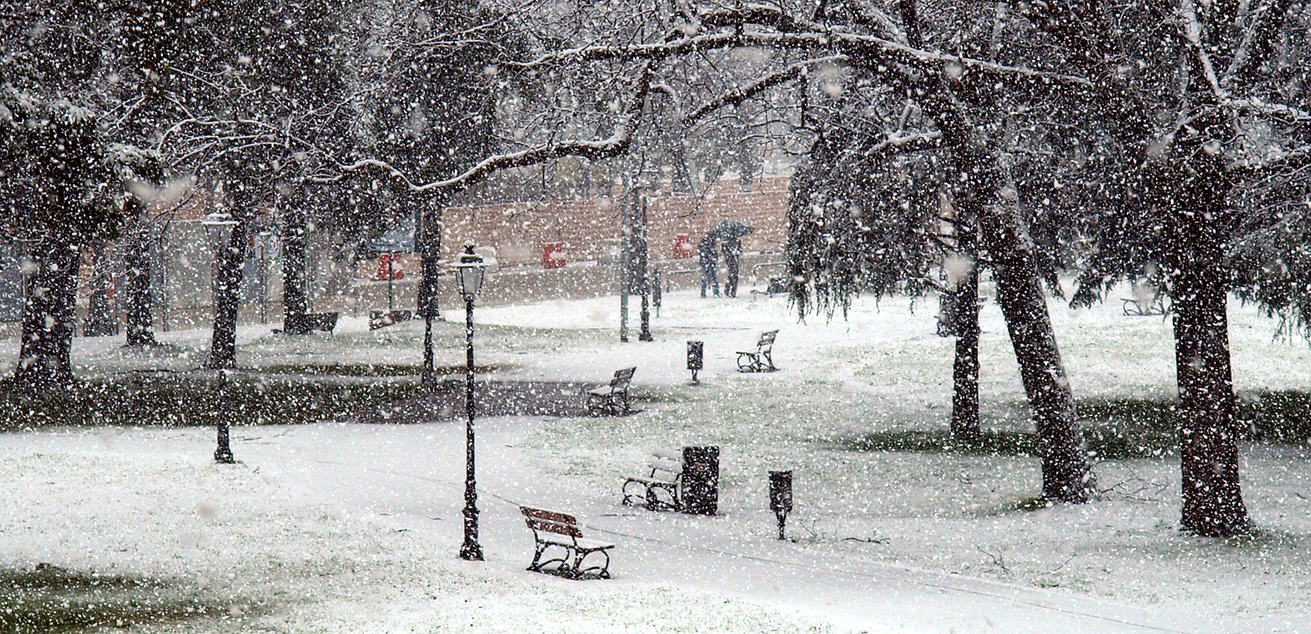
Sut mae’r tywydd heddiw?
Mae’n
bwrw eira

Slide 13
Sgwrs (Tudalen 108 Pecyn Popeth Cymraeg)
A : Bore da. Good morning.
Mae’n braf heddiw. It’s fine today.
B: Ydy, mae’n braf iawn. Yes, it’s very fine.
Dw i’n mynd i’r traeth. I’m going to the beach.
A: Hyfryd, hwyl. Lovely. Bye!
(We’ll learn about using ydy in Uned 7)
Practise the above dialogue, using the possible variations listed below, in any order. We’re using the shortened form Mae’n instead of Mae hi’n.
Mae’n braf | sinema | Hyfryd
Mae’n oer | dafarn | Ofnadwy
Mae’n stormus | llyfrgell | Diflas
Mae’n sych | traeth | Bendigedig
Mae’n wyntog | caffi | Da iawn
Mae’n wlyb | dosbarth | Ych a fi!
Mae’n gymylog | siop
Mae’n boeth | dre
Mae’n bwrw glaw | gwely
Mae’n bwrw eira | Bahamas

